Slide 1


Guilherme IECKER RICARDO
CANDIDATURE AU POSTE DE MAITRE DE CONFÉRENCES – MCF 4169
INP de Toulouse - ENSEEIHT
Institut de Recherche en Informatique de Toulouse (IRIT - UMR 5505)

Slide 2
Parcours Professionnel

Slide 3









Formation et Parcours Professionnel
UFRJ, Brésil
Penn State, États Unis
Université Côte d’Azur, France
Inria SAM / EURECOM
Université Paris Dauphine, France
Réseaux Informatiques, L3 et M1
B.Eng.
2010
2016
M.Sc.
2016
2018
Doctorat
2018
2021
Postdoc
2022
2023
Enseignent
Présent
Coppe/UFRJ, Brésil
Research Engineer, RNP, Brésil
Orange Labs, France
Départment MORE
Guilherme Iecker Ricardo - Parcours Professionnel
2

Slide 4
Bilan de recherche
Journaux Internationaux
3
[2] IEEE ICC ‘20
Edge
Caching
[3] IEEE/ACM TNET ‘20
IEEE Wireless Communications Letters
IEEE/ACM Transactions on Networking
[4] IEEE/ACM TNET ‘21
[5] IEEE GLOBECOM ’21
Conférences Internationales
4
IEEE ICC
IEEE CLOUDNET
IEEE GLOBECOM
Edge
Computing and Networking
Relecteur articles
IoT/
WSN
Réseaux
MEC
Revues Internationales
  Springer Annals of Telecom.
  Elsevier Computer Communications
  IEEE TAES
Congrès Internationaux
  IEEE/IFIP NOMS
  IEEE ICC
[1] IEEE WCL ‘20
[6] IEEE CLOUDNET ‘22
[7] IEEE GLOBECOM ‘22
Guilherme Iecker Ricardo - Parcours Professionnel
3

Slide 5
Activités d’enseignement
EURECOM
EURECOM
M1
M1
Network Modeling
Assistant d’enseignment
60 heures
Contribuer au développement de la classe
Élaborer et évaluer les devoirs et travaux
Aider les étudiants à répondre à leurs questions
Network Modeling
Assistant d’enseignment – 30H
Parcours Networks and Telecom.
EURECOM
Université Paris Dauphine
M1
L3
Network Modeling
Assistant d’enseignment
60 heures
Organiser le contenu du cours
Élaborer et évaluer les devoirs et travaux
Tuteur enseignant - Apprentissage
Réseaux - Infrastructure
Cours Magistral (CM) – 30H
MIAGE (Alternance)
EURECOM
Université Paris Dauphine
M1
M1
Network Modeling
Assistant d’enseignment
60 heures
Réseaux et Sécurité
Cours Magistral (CM) - 30H
MIAGE (Alternance)
Organiser le contenu du cours
Élaborer et évaluer les devoirs et travaux
Guilherme Iecker Ricardo - Parcours Professionnel
4

Slide 6
Projet d’Intégration: Recherche
Au sein de l’équipe RMESS-ASR-IRIT
Notes:
Now, I would like to discuss my integration project in terms of scientific research. Particularly, its suitability to the team RMESS-ASR-IRIT.

Slide 7
Les défis des systèmes 5G+/6G
eMBB
Réalité virtuelle et augmentée
Cloud Gaming
Systèmes éco-responsable
Systèmes orientés données
Mise en œuvre durable avec un impact écologique réduit
5G+/6G
Gestion du réseau aidée par l'apprentissage automatique
mMTC
URLLC
Industrial Internet of Things
Smart Highways
Smart Cities
Chirurgie à distance
Guilherme Iecker Ricardo – Projet d’Integration: Recherche
6
Notes:
I would like to start by briefly motivating my work using the challenges introduced in the first designs of 5G networks
First, in mMTC, or massive machine type communications, we are interested in scenarios with a large number of devices exchange data and performing cooperative tasks. For example, IioT and Smart Cities.
Second, in eMBB, or enhanced mobile broadband, applications such as virtual and augmented reality and cloud gaming present a high throughput and bandwidth demand for fast exchange of large data.
Finally, in URLLC, or ultra reliable low latency communications, we are interested in providing communication with two opposing features: robust connection and low latency, which are particularly desirable for applications such as self-driving cars in smart highways and remote surgeries.
All these components are related and are handled in combination in some applications.
Now, we are moving to more advanced architectures of 5G and soon to 6G, and we would like to meet these requirements in synergy with more sustainable designs.

Slide 8





Edge Computing comme technologie de base
Mobile Edge Orchestrator (MEO)
Fourniture stratégique de services
Cloud
Servers
Gestion efficace des ressources
Example: Réseaux MEC
BS
Internet’s
Core
Conception de réseaux économes en énergie
Edge
Router
AP
Contrôle intelligent
du réseau
User Equipment (UEs)
Guilherme Iecker Ricardo – Projet d’Integration: Recherche
7
Notes:
In order to tackle these challenges, it has been widely discussed that edge computing is a key technology.
In fact, when we use the edge computing paradigm within the scope of wireless or mobile networks, we call this system a mobile edge computing, or MEC, network.
In this image, I show a simplified version of a MEC architecture, where the edge of the internet is represented by the network after the edge router. This network may be complex and made of different other networks, like RANs, WLANs, etc. Notice that, each network node (switch or router) is equipped with computational features for data processing and storage. Often, these nodes are controlled by an intelligent unit that we call MEC orchestrator.
The main idea is that data may be processed close to where it is generated, primarily reducing end-hosts communication latency. But it is much bigger than that. Users’ and control data are now part of a bigger system and may be used to further improve network operation. For example, in this scenario we can perform (I) strategical service provision, (ii) intelligent network control, and (iii) efficient resource management.
These features help us to provide quality of service based on the requirements I mentioned in the previous slide and, on top of that, it enables sustainable, energy-efficient designs.

Slide 9
Illustration d’un travail de recherche: Edge Caching
Catalog of files
MEO
Partial replication
Full provision
Cloud
Servers
Core
Network
Internet’s
Core
Files have “popularity”
BSs store a fraction of catalog
Goal: retrieval delay (URLLC)
Primary characteristics
Small-Cell Base Stations (BSs)
Guilherme Iecker Ricardo – Projet d’Integration: Recherche
8

Slide 10
Illustration d’un travail de recherche: Edge Caching
Catalog of files
Objectif :
Fournir des fichiers avec un temps de latence le plus faible possible
Question :
Comment gérir les caches et choisir les fichiers à mettre en cache et leur emplacement ?
Complexité en raison de :
- Définition de la fonction QoS
- Connectivité UE-BS et topologie géographique
- Taille du catalogue et capacité du cache
- Le hasard derrière les demandes de fichiers
MEO
Partial replication
Full provision
Décisions centralisées (e.g., MEO)
Informations globales sur le réseau
Optimisation de performance moyenne
Solution : Optimisation Submodular
Cadre centralisé et statique [2,3]
Cloud
Servers
Décisions individuelles (e.g., BSs)
Informations limitées sur le réseau
Décisions au niveau local
Solution: Adaptive policies (MDP, KKT)
Cadre distribué et en ligne [3-5]
Core
Network
Internet’s
Core
Files have “popularity”
BSs store a fraction of catalog
Goal: retrieval delay (URLLC)
Primary characteristics
Small-Cell Base Stations (BSs)
Guilherme Iecker Ricardo – Projet d’Integration: Recherche
8

Slide 11
Sujets de recherche proposés
Architecture et gestion de resources
Intelligence Artificielle In-Edge
Modèles d'optimisation conjointe pour l'allocation de ressources ciblant la qualité de service et l'impact écologique
Des solutions rapides et efficaces pour gérer les systèmes en temps réel
Mécanismes et protocoles pour une intégration efficace des nouvelles technologies dans les architectures modernes
Modèles et algorithmes d’apprentissage automatique pour le contrôle des réseaux et l'ingénierie du trafic
Développement de techniques RL et de modèles TinyML ciblant les dispositifs edge
Migration et distribution d’intelligence pour les applications FL
Stockage des données et applications
Systèmes de cache PHY-aware tenant compte des contraintes et des possibilités des réseaux MEC
Intégration
Complément
Guilherme Iecker Ricardo – Projet d’Integration: Recherche
9
Notes:
Exploring these features provided by edge computing integrated with wireless and mobile networks is at the core of my research project. I like to think of my research project in three different components:
The first one I call architecture and resource management. The idea is to build joint optimization models based on modern architectures targeting different quality of service metrics as well as eco-friendly objectives. Then, we would solve or approximate these models using fast techniques, such as heuristics and adaptive policies, in order to be deployed in real-time systems. I am also interested in studying mechanisms and protocols for efficient integration of new technologies. For example, wireless mobile networks (6G, Open RAN, etc.), IoT networks, (LORA, NB-IoT), and mobile support (UAVs, vehicules, etc.)
The second component is called In-Edge artificial intelligent. Here we are interested in distributed machine learning approaches that can be deployed at the edge, primarily network control and traffic engineerning. Also, how reinforcement learning and TinyML solutions can be improved to be deployed at edge hosts. Finally, I am interested in problems emerging from applications using federated learning and all the associated challenges (e.g., coherence, synchronism, and privacy).
Finally, I would like to carry out some of the work I started during my phd in terms of edge caching and how cache systems can exploit modern architectural elements to provide higher quality of service.
Notice that I have used two different colors to mark the research topics. The blue topics are compatible to what the research team has been working on lately. The green topics are complement and can help expand the team’s scope of work.

Slide 12
Perspectives de collaboration
Architecture et gestion de resources
Intelligence Artificielle In-Edge
Gentian Jakllari
- Solutions dynamiques pour les réseaux
UAV et IoT.
André-Luc Beylot
- Optimisation conjointe générale et task offloading pour les systèmes IoT.
Maaike Verloop
- Optimisation stochastique (politiques) pour la performance des réseaux sans fil
Riadh Dhaou
- Protocoles adaptatifs pour l'optimisation des performances des réseaux de drones
Nancy Perrot (Orange Labs, France)
- MEC, OpenRAN et allocation des ressources
Katia Jaffrès-Runser
- RL pour l’ordonnancement
Urtzi Ayesta
- RL fondamentaux et MDP
Giovanni Neglia (INRIA SAM, France)
- Federated Learning (et Caching*)
Aline Carneiro Viana (INRIA Saclay, France)
- Federated Learning et mobilité
[ANR] EPLER
[ANR] STEREO
Collaboration dans le laboratoire IRIT
Collaboration externe
Guilherme Iecker Ricardo – Projet d’Integration: Recherche
10
Notes:
Being a little bit more precise, based on their latest publciations and interests, I think it would be very reasonable to propose the following prospective collaboration plan as part of my integration strategy.
I focus here on the first two groups: architecutre and resource management and in-edge AI.
For the first group, I have notices that Gentian Jakllari has some interesting work on performance optimization of UAV and IoT network. I spotted a similar profile for André-Luc Beylot, who is also interested in joint optimization problems and task distribution, which is something I have worked on. Also, Maaike Verloop has some work on adaptive policies for stochastic optimization of networks. I noticed she has an ANR project called EPLER
For the second group, In-Edge AI, I have noticed that both Katia Jaffrès-Runser and Urtzi Ayesta have works on RL applied to common network problems such as scheduling and placement.
In red here I also enumerate a few names of external researchers whom I would love to have the chance to work more closely in my next steps. I have here Nancy Perrot, whose work would fall into the umbrella of the first group with work on MEC, Open RAN and resource allocation in general, and, given that she is with Orange, it is a great opportunity to stay close to industry.
I also listed Giovanni Neglia, who I believe I could have a very fruitful collaboration in terms of federated learning, caching and stochastic optimization in teneral. The same goes for Aline Carneiro Viana from INRIA Saclay.
A big disclaimer here is that I think that these two groups have a strong overlap, in terms of collaboration possibilities.

Slide 13
Projet d’Intégration: Enseignement
Au sein du Département Science du Numérique

Slide 14






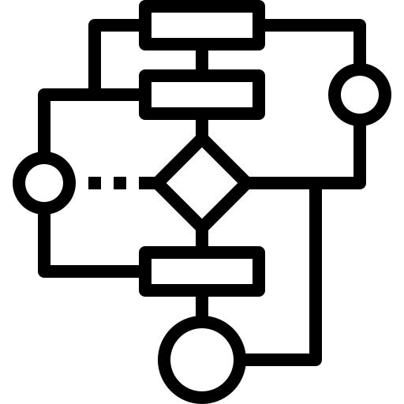

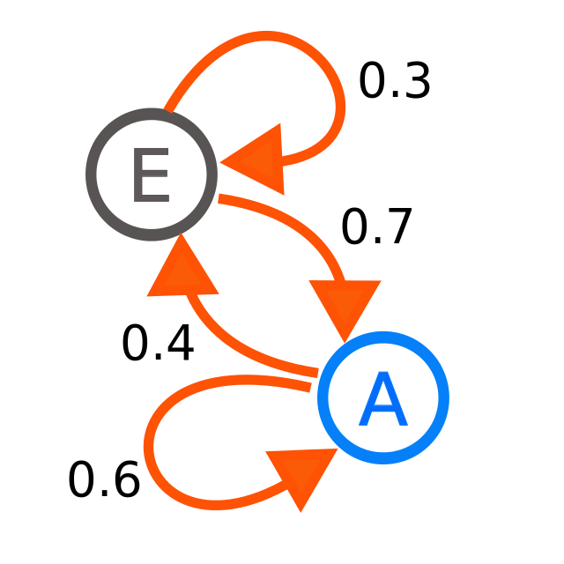
Cours généraux
Principes de l'optimisation et de l'apprentissage
Informatique de base
Réseaux Avancés
Programmation
Réseaux informatiques
Conception d'algorithmes
Optimisation convexe
Optimisation combinatoire
Optimisation stochastique
Réseaux sans fil et mobiles
Réseaux complexes
Modélisation des réseaux
Guilherme Iecker Ricardo - Projet d’Intégration: Enseignement
12

Slide 15
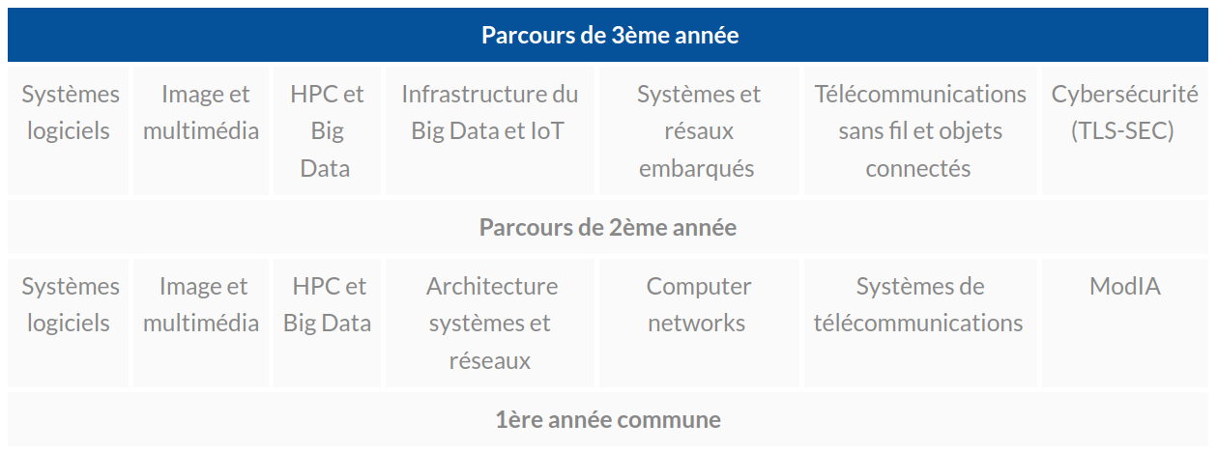
Diplôme d’ingénieur
Guilherme Iecker Ricardo - Projet d’Intégration: Enseignement
13

Slide 16
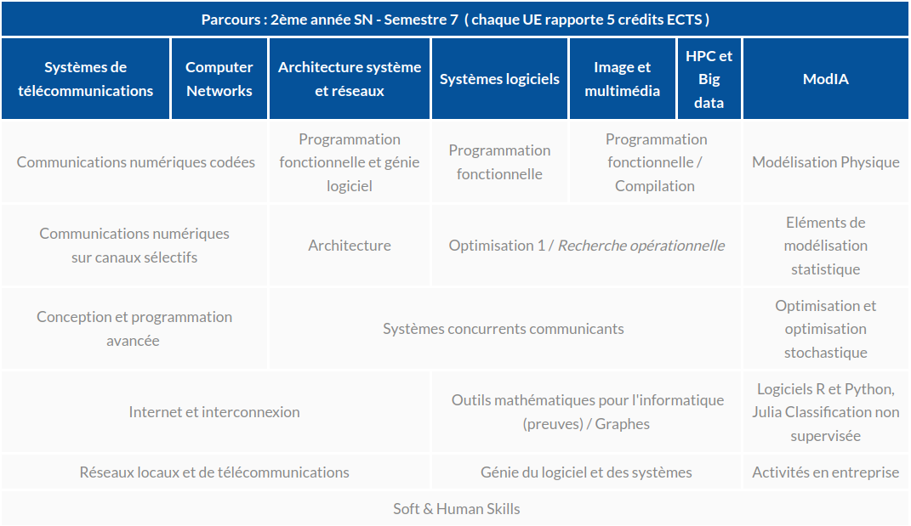
Diplôme d’ingénieur
Guilherme Iecker Ricardo - Projet d’Intégration: Enseignement
14

Slide 17
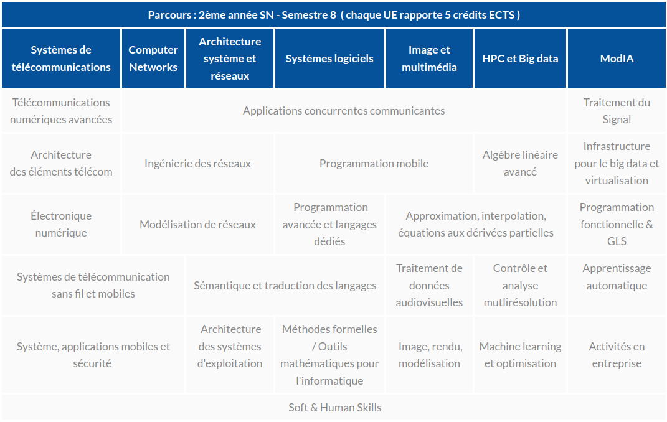
Diplôme d’ingénieur
Guilherme Iecker Ricardo - Projet d’Intégration: Enseignement
15

Slide 18
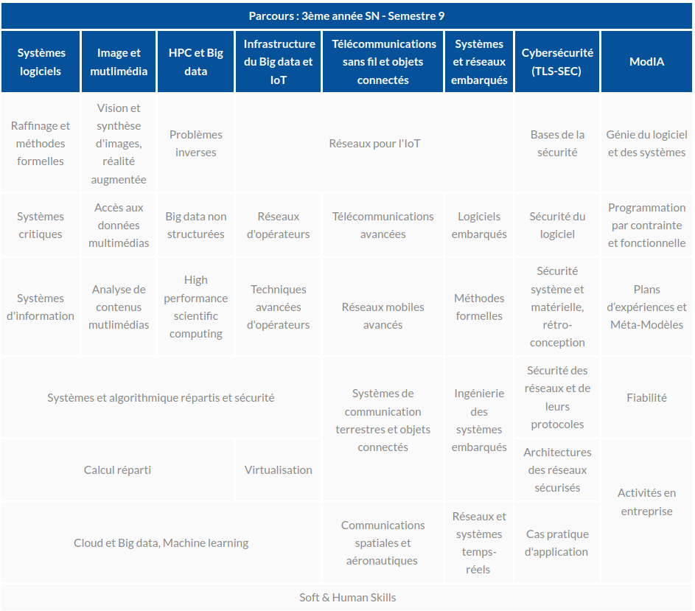
Diplôme d’ingénieur
Guilherme Iecker Ricardo - Projet d’Intégration: Enseignement
16

Slide 19
Proposition d’une séquence de formation
Unité d’Enseignement: Réseaux d’accès pour les systèmes IoT
4 ECTS (120 heures)
Parcours: Infrastructure du Big Data et IoT (3ème année)
Objectif: Construire des bases théoretique et practique solides pour la conception et évaluation de performance de systèmes IoT connectés à l’Internet.
Pré-requis: Pour cette formation, les étudients doivent avoir suivi des formations de réseaux de base, réseaux locaux sans fil et réseaux mobile. Expérience avec programmation des systèmes communiquant sur la plateforme Linux est également désirable.
Modules:
Cours Magistrale: 1 ECTS (30 heures)
Cours Magistrale: 1 ECTS (30 heures)
Travaux Dirigés: 1 ECTS (30 heures)
Travaux Practiques: 1 ECTS (30 heures)
Guilherme Iecker Ricardo - Projet d’Intégration: Enseignement
17

Slide 20
Proposition d’une séquence de formation
Principes des réseaux
d’accès modernes
Technologies et applications
CM
TD
Technologies et applications
Introduction aux réseaux 5G
Architectures et protocoles
Technologies d'accès radio
Réseau central et services
Scénarios de mise en œuvre de la 5G
Intégration 5G-IoT
Edge computing et Edge-cloud
AI et apprentissage automatique
Securité et confidentialité
Études de cas
Principes des réseaux
locaux pour l’IoT
Principes des réseaux
locaux pour l’IoT
CM
TP
Introduction à l’IoT
Architectures des réseaux IoT
Protocoles de communication IoT
Applications IoT
Intégration IoT-5G
Mise en œuvre d’un réseau 5G personel
Mise en œuvre d’un réseau IoT
Évaluation de performance: mMTC
Évaluation de performance: eMBB
Évaluation de performance: URLLC
Guilherme Iecker Ricardo - Projet d’Intégration: Enseignement
18

Slide 21
Merci de votre attention!
Questions?

Slide 22
Références
[7] G. I. Ricardo, A. Benhamiche, N. Perrot, and Y. Carlinet, "Heuristic Distribution of Latency-Sensitive Tasks in Multi-Access Edge Computing Systems," in IEEE Global Communications Conference (GLOBECOM) NetMan6G Workshop, 2022.
[6] G. I. Ricardo, A. Benhamiche, N. Perrot, and Y. Carlinet, "Latency-Constrained Task Distribution in Multi-Access Edge Computing Systems," in IEEE International Conference on Cloud Networking (CLOUDNET).
[5] G. I. Ricardo, G. Neglia and T. Spyropoulos, "Caching Heterogeneous Size Content in Small Cell Networks
with CoMP Joint Transmissions," in IEEE Global Communications Conference (GLOBECOM), 2021.
[4] G. Neglia, E. Leonardi, G. I. Ricardo, T. Spyropoulos, "A Swiss Army Knife for Dynamic Caching in Small Cell Networks," in IEEE Transactions on Networking, 2021.
[3] G. I. Ricardo, A. Tuholukova, G. Neglia and T. Spyropoulos, "Caching policies for delay minimization in small cell networks with coordinated multi-point joint transmissions," in IEEE Transactions on Networking, 2021.
[2] G. I. Ricardo, G. Neglia and T. Spyropoulos, "Caching Policies for Delay Minimization in Small Cell Networks with Joint Transmissions," in IEEE International Conference on Communications (ICC), 2020.
[1] G. I. Ricardo, J. F. de Rezende and V. C. Barbosa, "Scheduling Wireless Links in the Physical Interference Model by Fractional Edge Coloring," in IEEE Wireless Communications Letters, 2020.
Notes:
TODO

Slide 23
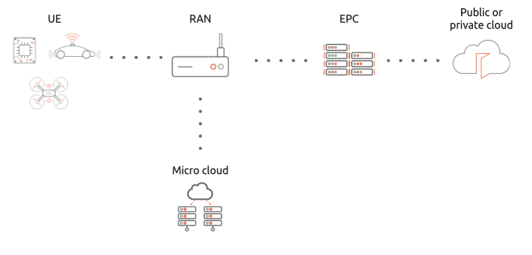
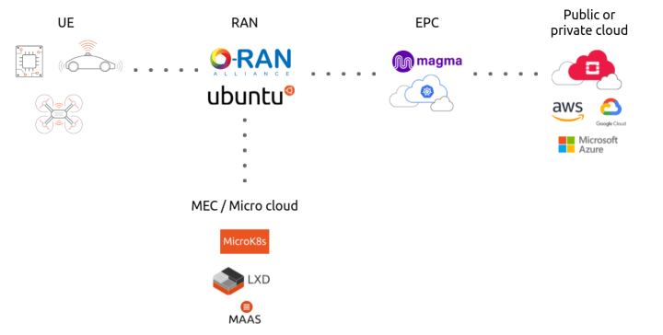
Proposition d’une séquence de formation
Source: https://ubuntu.com/blog/introduction-to-open-source-private-lte-and-5g-networks
Guilherme Iecker Ricardo - Projet d’Intégration: Enseignement
21

